Slide 1
Diagnóstico de la movilidad de las personas mayores de Manizales
INTEGRANTE
RED GLOBAL DE CIUDADES Y COMUNIDADES AMIGABLES CON LAS PERSONAS MAYORES ORGANIZACIÓN MUNDIAL DE LA SALUD

Slide 2
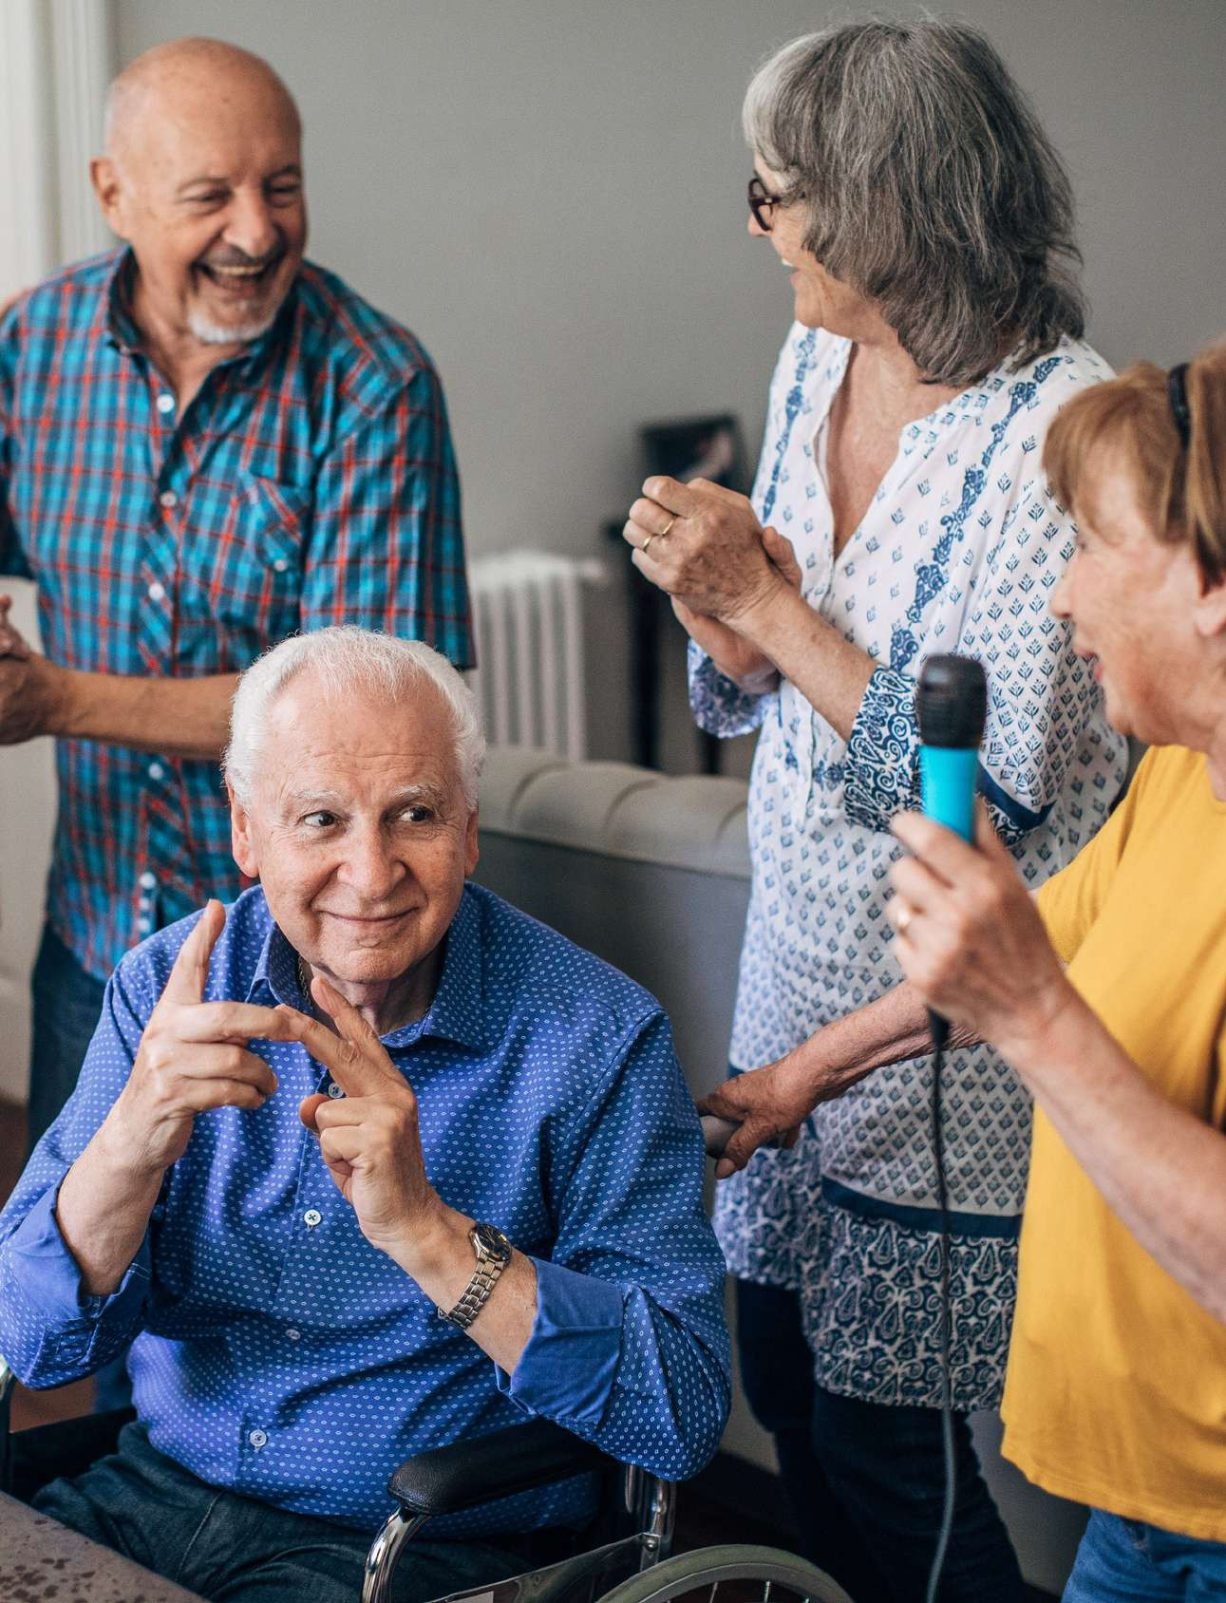

Contenido:
Objetivo
Aspectos metodológicos
Características de los encuestados
Movilidad
Jornadas en que se movilizan
Destinos a los que se movilizan
Motivos movilización
Tipo de transporte usado
Recomendaciones dadas
5. Propuestas
Ruta plateada
Taxi amigo silver

Slide 3

1. Objetivos
Conocer los aspectos más relevantes de la movilidad de las personas mayores en la ciudad de Manizales
Diseñar estrategias que mejoren la movilidad de las personas de la ciudad.

Slide 4
2. Aspectos Metodológicos
Estudio de tipo probabilístico
Población objetivo: mayores de 60 años y más de Manizales, según proyecciones a 2024 son 95.317 personas en este rango.
Muestreo en dos etapas: primera etapa muestreo por conglomerados, unidad de muestreo manzanas; segunda etapa muestreo sistemático, unidad de muestreo viviendas
Los temas tratados en la encuesta se refieren a: características sociodemográficas; jornadas en las que se moviliza; motivos por los que se desplaza; destinos del desplazamiento; medios de transporte usado; frecuencias de desplazamiento
La recolección de la información fue realizada por 30 estudiantes de la Universidad Católica, en el mes de Mayo
Se realizaba encuesta a todas las personas mayores presentes en el hogar. En total se entrevistaron 399 personas.
La muestra tiene representatividad estadística para el total de personas mayores, error del 4,9%

Slide 5
3. Características sociodemográficas

Slide 6
3. Características sociodemográficas

Slide 7
3. Características sociodemográficas

Slide 8
3. Características sociodemográficas

Slide 9
4. Movilidad

Slide 10
Jornadas en que se movilizan

Slide 11
Motivos por los que se movilizan

Slide 12
Lugares a los que se movilizan

Slide 13
Medios de transporte en que se movilizan

Slide 14
Frecuencia con la que se movilizan

Slide 15
Recomendaciones dadas para mejorar movilidad adulto mayor

Slide 16
5. Propuestas Movilidad

Slide 17
A. Ruta plateada
Propósito:
Facilitar la movilidad de las personas mayores residentes en zonas vulnerables de la ciudad que necesitan desplazarse hacia EPS, IPS o droguerías
Concepto:
Se trata de un transporte tipo buseta o colectivo, gratuito, que irá por los barrios vulnerables de la ciudad los días lunes, martes y miércoles en la mañana. La ruta tendrá paradas en sitios icónicos de los barrios dónde se recogen las personas mayores, y llegará hasta las zonas de la ciudad donde se ubican las EPS, IPS y droguerías (centro, Versalles, Cable). Allí recoge otros adultos mayores para regresar por los barrios por donde paso inicialmente.
Por cada día y ruta se harán dos recorridos, uno a las 7 am y otro a las 9 am. Además del conductor el vehículo llevará un acompañante que ayudará a los mayores a subir, acomodarse y bajarse del auto. El acompañante será un estudiante universitario de servicio social. Ambos, conductor y acompañante estarán debidamente formados para trabajar con personas mayores.

Slide 18
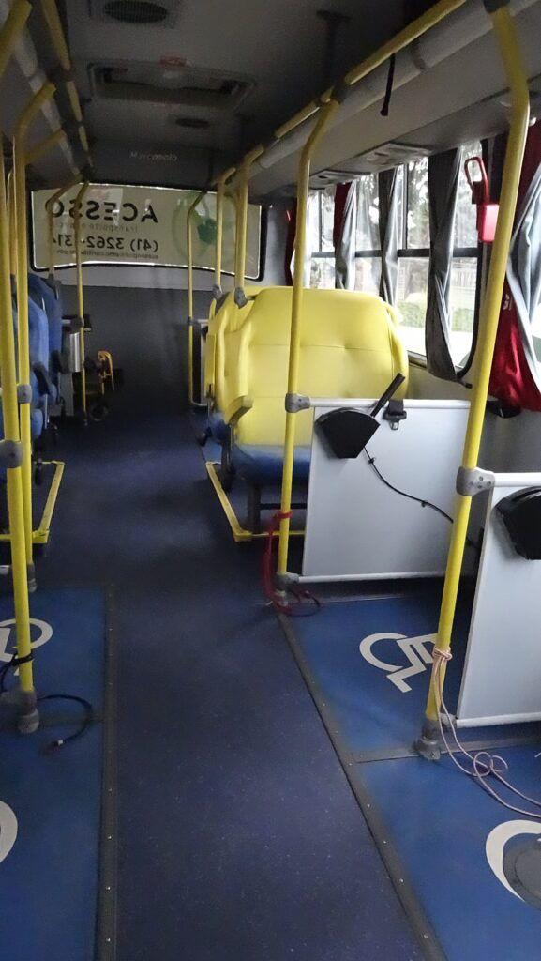
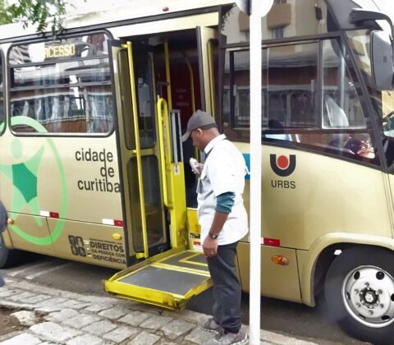
Características de los vehículos:
Tipo microbús de 20 pasajeros, de piso bajo. Sin registradora con pasillos amplios y puertas amplias (90 cms), además de piso antideslizante e ideal con rampa. Con señalética que indique la ruta y sus paradas, al igual que los horarios. Llevarían distintivos especiales que los identifiquen como la ruta especial para los mayores.

Slide 19
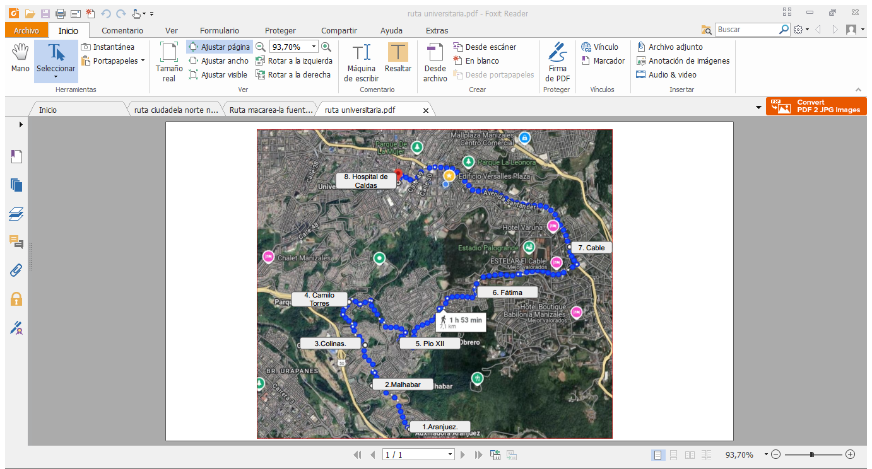
Las rutas:
Se plantean tres rutas en tres diferentes zonas de la ciudad.
Ruta 1: Comuna Universitaria
Cada ruta tendrá diferentes sitios que servirán de estación de subida y bajada de las personas. Se propone que estos sitios sean intervenidos con arte urbano para que sean reconocidos dentro de la ruta plateada

Slide 20
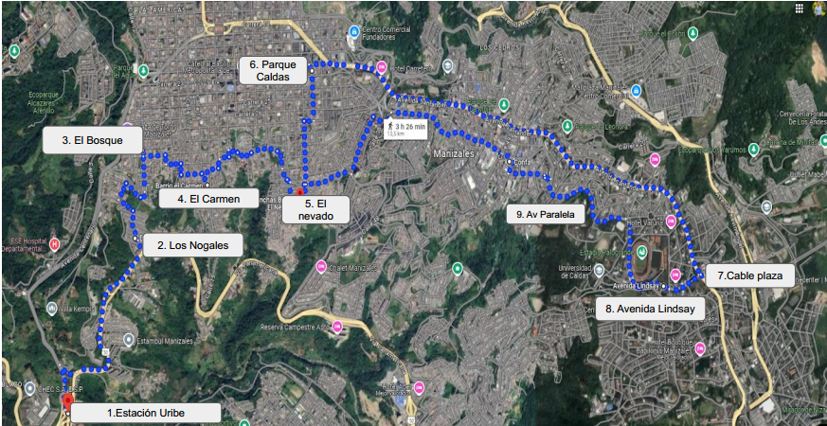
Ruta 2: Comuna La Macarena y La Fuente

Slide 21
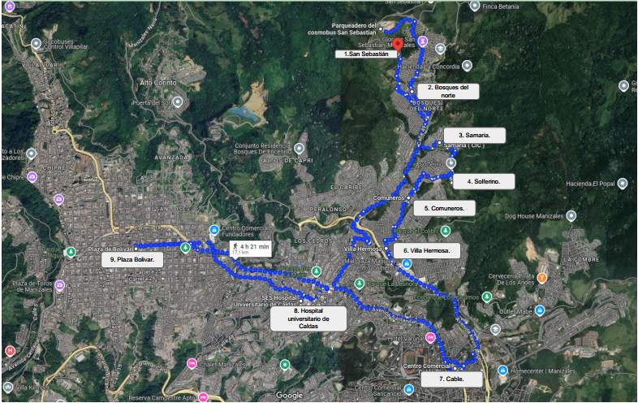
Ruta 3: Comuna Ciudadela del Norte y Nuevo Horizonte

Slide 22
Costos y financiamiento
De acuerdo a consultas con diferentes referentes, cada ruta por día (2 trayectos), podría costar alrededor de $ 250.000.
Se propone que sea la empresa privada quienes financien la propuesta, cada ruta sería asumida por una empresa. Se requieren tres empresas patrocinadoras, se propone gestionar con las siguientes empresas la financiación: Chec, Aguas de Manizales, Emas, Efigas, Luker, Susuerte, Movistar, Claro, Tigo, Grupotec, Etex, Manisol, Mabe, Industria Licorera, Súper, Ternium.
Además de los beneficios en su reputación, la legislación ofrece incentivos tributarios para las empresas que inviertan en proyectos de interés social como la ruta plateada.

Slide 23
Demanda potencial
Se realizó un estimativo de la población potencial de las 3 rutas, considerando la población mayor residente en los sectores de las comunas y las proporciones que se desplazan por temas de salud y su frecuencia. Sumando las tres rutas, por cada día se tiene un potencial de entre 500 y 700 de personas mayores a movilizar

Slide 24
B. Silver Taxi Amigo
Propósito:
Mejorar la calidad del servicio de taxi para las personas mayores
Concepto:
Se trata de un servicio especial ofrecido por algunos taxis de la ciudad y que se especializa en movilizar personas mayores. El servicio no es subsidiado, se manejan las mismas tarifas del servicio de taxi.
Los usuarios solicitan el servicio a través de un aplicativo o de un número telefónico que contacta con los taxis que hacen parte de la propuesta.
La participación de los dueños de los taxis será voluntaria y su incentivo será el número de servicios que pueden realizar frente al servicio normal.
Los conductores de los taxis estarán formados en la atención especial a las personas mayores y tendrán algunos incentivos que serán proporcionados por las instituciones participantes de la mesa.

Slide 25
Características de los vehículos:
Taxis cuyo automóvil tiene un espacio interior amplio por comodidad, al igual que una bodega grande donde se pueda llevar una silla de ruedas u otros dispositivos que usen los mayores.
Que sean modelo 2020 en adelante.
Llevaran distintivos especiales que los identifiquen como un taxi exclusivo para adultos mayores, al igual que algún distintivo de Manizales ciudad amigable con las personas mayores .
Demanda potencial
Considerando la cantidad de personas mayores que usan el taxi, cerca de 13 mil, así como la frecuencia de uso del servicio, se cálculo la demanda potencial de esta propuesta en un poco más de 900 mayores que usan el taxi diariamente

